Slide 1
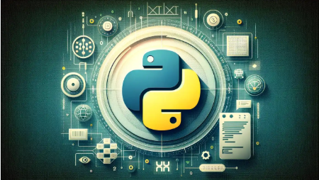
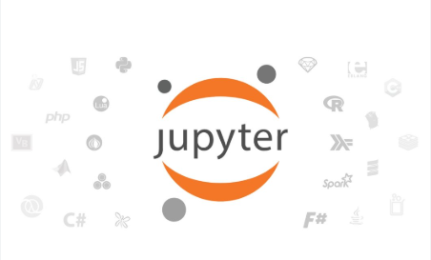
Tìm Hiểu Jupyter Book Và Biên Soạn Tài Liệu Hướng Dẫn Lập Trình Trực Quan Hóa Dữ Liệu Trên Python
Họ Và tên: Trần Ngọc Hành
MSSV: 110122219
Lớp: DA22TTA
ThS. Hà Thị Thúy Vi

Slide 2

Jupyter Book là một công cụ biên soạn tài liệu mạnh mẽ, cho phép bạn tạo ra những tài liệu trực quan và tương tác với mã python, hình ảnh và biểu đồ.
Ưu điểm của Jupyter book
Cài đặt Jupyter Book
Cấu trúc tài liệu
Chèn hình ảnh và Biểu đồ
Xuất bản tài liệu
Giới thiệu về Python và Matplotlib
Lập trình trực quan hóa dữ liệu
Các loại biểu đồ
Ứng dụng và ví dụ

Slide 3

Ưu điểm của Jupyter Book
Sử dụng dễ dàng
Jupyter Book có giao diện trực quan và thân thiện với người dùng, giúp bạn dễ dàng tạo tài liệu.
Tương tác với mã
Kết hợp mã python, đầu ra, hình ảnh và văn bản để tạo ra những tài liệu tương tác.
Hỗ trợ nhiều định dạng
Jupyter Book và nhiều định dạng đầu vào, bao gồm Markdown, Jupyter Notebook và Python code.
Xuất bản linh hoạt
Xuất bản tài liệu thành nhiều định dạng, bao gồm HTML, PDF, và EPUB.

Slide 4
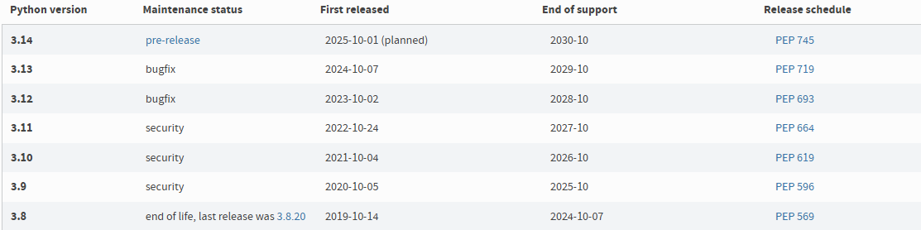
Cài Đặt Jupyter Book
Yêu cầu hệ thống
Jupyter Book yêu cầu Python 3.6 trở lên, bạn có thể sử dụng pip để cài đặt.
Cài đặt
Sủ dụng lệnh pip để cài đặt Jupyter Book: pip install Jupyter-book.

Slide 5
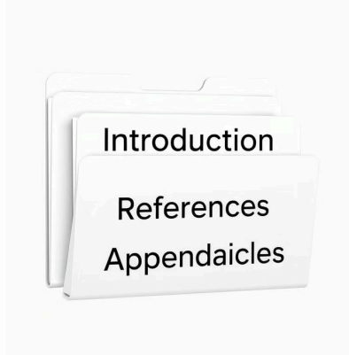
Cấu Trúc Tài liệu
1
Thư Mục Gốc
Thư mục gốc của dự án chứa tất cả các tệp cần thiết cho tài liệu của bạn.
2
Tệp _config.yml
Tệp cấu hình chính, chứa các tùy chọn và cài đặt cho tài liệu.
3
Tệp index.md
Trang chủ của tài liệu, được hiển thị đầu tiên khi bạn xem tài liệu.
4
Thư mục _build
Thư mục chứa các tệp đã tạo ra khi bạn xây dựng tài liệu.

Slide 6
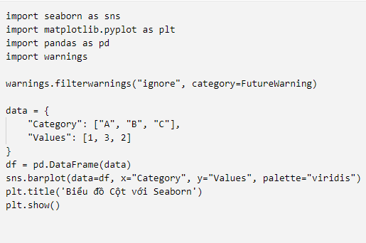


Chèn hình ảnh và Biểu đồ
Hình ảnh
Sử dụng cú pháp Markdown để chèn hình ảnh từ đĩa hoặc URL.
Biểu đồ
Sử dụng thư viện Matplotlib để tạo và chèn các biểu đồ vào tài liệu.

Slide 7
Xuất bản tài liệu
Xây dựng
Sử dụng lệnh jupyter-book build . Để xây dựng tài liệu.
1
2
Xem trước
Xem trước tài liệu được tạo trong trình duyệt web.
Xuất bản
Xuất bản tài liệu thành nhiều định dạng như HTML, PDF, EPUB.
3

Slide 8
Giới thiệu về Python và Matplotlib
1
Python
Ngôn Ngữ lập trình đa năng, được sử dụng rộng rãi trong khoa học dữ liệu.
2
Matplotlib
Thư viện đồ họa python phổ biến cho việc trực quan hóa dữ liệu.
3
Trực quan hóa dữ liệu
Biểu diễn dữ liệu một cách trực quan để dễ hiểu và phân tích.

Slide 9
Lập trình Trực quan hóa dữ liệu
1
Nhập dữ liệu
Nhập dữ liệu từ các nguồn khác nhau như tệp CSV, JSON hoặc cơ sở dữ liệu.
2
Chuẩn bị dữ liệu
Làm sạch, biến đổi và chuẩn bị dữ liệu cho trực quan hóa.
3
Tạo biểu đồ
Sử dụng các hàm Matplotlib để tạo các loại biểu đồ khác nhau.
4
Tùy chỉnh
Thêm nhãn, chú thích, màu sắc và kiểu dáng để làm cho biểu đồ dễ hiểu.

Slide 10
Các loại biểu đồ
Hiển thị sự thay đổi của dữ liệu theo thời gian hoặc các biến số khác.
So sánh các giá trị của các nhóm khác nhau.
Hiển thị mối quan hệ giữa hai biến số.

Slide 11


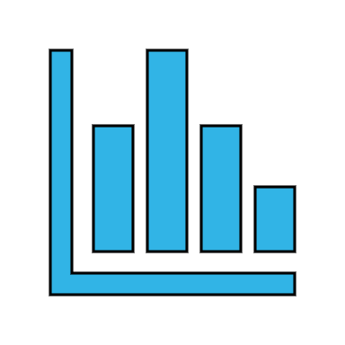
Ứng dụng và ví dụ
Trực quan hóa dữ liệu được sử dụng rộng rãi trong các lĩnh vực như kinh doanh, khoa học, y tế và kỹ thuật. Nó giúp chúng ta hiểu rõ hơn về dữ liệu, đưa ra quyết định tốt hơn và truyền tải thông tin một cách hiệu quả.

Slide 12
Thanks For Watching

